Slide 1
ШКОЛА МЕДИЦИНСКИХ ЗНАНИЙ
Государственное бюджетное учреждение
«Ветлужский социально – реабилитационный центр
для инвалидов»
г. Ветлуга
2017 год

Slide 2
Цель:
Обучение клиентов учреждения различным методам оздоровления в домашних условиях

Slide 3
№ | Занятие | Срок исполнения | Ответственный исполнитель
1 | Факторы, благоприятствующие долгожительству. | В течении года | Степанова Н.П. врач- терапевт
 | Беседа врача-терапевта «Профилактика болезней людей пожилого возраста» | -//- | Степанова Н.П. врач- терапевт
2 | Лекарства в нашем доме. | -//-
 | Беседа «Правила аптечки. Как покупать лекарства» Беседа «Совместимость лекарств с пищей» | -//- | Венедиктова Л.Л. ст.м/с
 | Памятка «Как принимать лекарства» | -//- | Постовые м/с
3 | Беседа «Лечебные свойства овощей и фруктов» | -//- | Федотова П.Р. м/с диетическая
4 | Вода, которую мы пьем беседа памятка «10 причин пить воду» | -//- | Беляева Н.Г. Зав. отделением
6 | Физические методы оздоровления в домашних условиях Беседа «Как правильно проводить ингаляции в домашних условиях» (памятка) | -//- | Варенцова О.С. м/с физиокабинета
 | Оздоровительные упражнения мастер-класс «Утренняя гимнастика при шейном остеохондрозе» памятка «Давайте двигаться» | -//- | Смирнова Т.В. Инструктор ЛФК
 | Самомассаж в домашних условиях мастер-класс памятка | -//- | Воробьева Я.Н. м/с по массажу
7 | Простые радости жизни беседа (тренинг) памятка сеанс релаксации | -//- | Бегаева Н.Н. психолог
8 | Мастер- класс поделка из подручного материала | -//- | Медведева Е.В. Инструктор по труду
ПЛАН
З
А
Н
Я
Т
И
Й

Slide 4
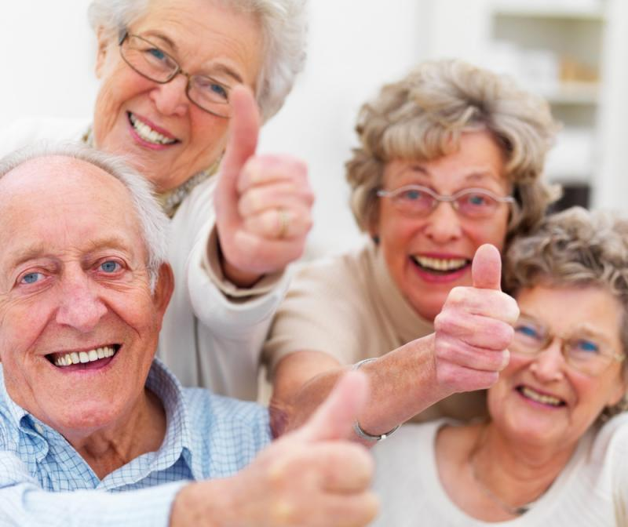
Факторы, благоприятствующие долгожительству

Slide 5
Благоприятные условия жизни – проживание вдали от промышленных центров;
Активная физическая деятельность на свежем воздухе;
Воздержанность в питании, лучше молочно-вегетарианская пища. Ограничение или полное исключение из рациона сахара и сладостей;
Уравновешенный характер, оптимистический взгляд на жизнь;
Соответствующая наследственность – наличие долгожителей среди прямых родственников.

Slide 6
Беседа:
«Профилактика болезней людей пожилого возраста»
Профилактика болезней заключается не только в правильном питании, физической активности, отказе от вредных привычек (курение, употребление алкоголя), но и в конкретных действиях, имеющих целью предупреждение болезней и своевременное обнаружение начинающего недуга.

Slide 7
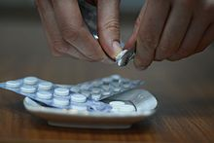
Лекарства
в нашем доме

Slide 8
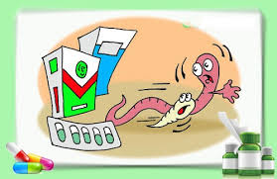
Беседа:
«Правила аптечки. Как покупать лекарства»

Slide 9
Проверку содержимого домашней аптечки обычно проводят раз в год, как правило. Обязательно выбрасывают все лекарства, у которых истек срок годности.
Проверяют, все ли имеется в доме для оказания первой медицинской помощи, если таковая вдруг потребуется. Пополняют запасы недостающих лекарств, которые рассортировывают и отправляют на свои законные места на полочках и в коробочках. Все неиспользованные антибиотики принято уничтожать.

Slide 10
Врачи рекомендуют всегда иметь под рукой следующее:
- обезболивающие и жаропонижающие средства (ибупрофен, аспирин…);
- препараты для предупреждения сердечных приступов и регулирующие кровяное давление;
- средства от насморка (желательно не в комбинации с другими лекарствами);
- антигистаминные (противоаллергические) средства – желательно также в виде чистого препарата;
- лекарства от кашля и от боли в горле (в основном сиропы и ингаляторы);
- лекарства от желудочных расстройств;
- снотворные и успокоительные;
- витамины;
- градусники – отдельно детский, отдельно для взрослых;
- медицинский спирт, йод и перекись водорода.
Желательно также иметь под рукой антисептические бинты и повязки, эластичный бинт на случай вывиха.

Slide 11

КАК ПРИНИМАТЬ
ЛЕКАРСТВА

Slide 12
лекарства, назначаемые «под язык», следует держать под языком до полного их рассасывания. Не рекомендуется проглатывать даже остатки «подъязычных таблеток»;
ферментные препараты, способствующие улучшению пищеварения, принимают во время еды. При этом их необходимо очень тщательно разжевать;
если лекарства назначают «до еды», то оно должно приниматься за 15-20 минут до приема пищи;
если же врач указал, что принимать нужно «после еды», значит должно пройти 15-20 минут после приема пищи;
если имеется указание «натощак», то лекарство следует принимать утром за 40-60 минут до завтрака. При этом после последнего «перекуса» должно пройти как минимум 4 часа;

Slide 13
если в аннотации указано, что препарат надо принимать три раза в день, это отнюдь не означает, что прием нужно приурочить к завтраку, обеду и ужину. Просто для поддержания постоянной концентрации лекарства, его нужно принимать через каждые восемь часов (особенно это касается антибиотиков и гормональных препаратов);
нельзя разжевывать таблетки, капсулы и драже, покрытые оболочкой, которая предназначена для защиты действующих веществ от агрессивных факторов желудочно-кишечного тракта. Без такой оболочки агрессивность этих веществ снижается, и в ряде случаев может оказаться нулевой;
лекарства в желатиновых капсулах нужно обязательно принимать стоя и запивать тёплой водой, иначе капсула может приклеиться к стенке пищевода и вызвать эрозию или язву;
не желательно запивать лекарства крепким чаем;
растворять в стакане воды можно только те таблетки, которые специально для этого предназначены, - не пытайтесь экспериментировать;

Slide 14
И еще одно предупреждение!!!
Если наряду с обычными лекарствами вы лечитесь травами, пьете травяные сборы, чаи и настои, предупредите об этом своего лечащего врача. Некоторые растения (а они ведь тоже являются лекарствами и содержат многие активные вещества, только в натуральном виде!) несовместимы с теми или иными медикаментами, и в лучшем случае вы сведете к нулю действие лекарства.

Slide 15
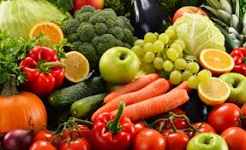
Беседа:
«Лечебные свойства овощей и фруктов»

Slide 16
Полезные свойства овощей и фруктов известны довольно давно. Каждый употребляемый в пищу продукт может приносить организму как пользу так и вред. Определить значение и пользу различных продуктов в своей жизни и в питании должен каждый человек.
Несомненно, Вам известно о вреде жирной, острой, чрезмерно солёной пищи, и Вы ограничиваете её потребление. А употребляете ли Вы в достаточном количестве овощи и фрукты, которые содержат клетчатку, помогающую очистить организм от скопившихся вредных веществ и шлаков, витамины, играющие важную роль в нормальной жизнедеятельности организма и другие полезные вещества?

Slide 17
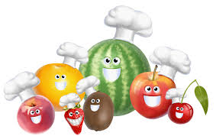
Полезные свойства растительной пищи способны предотвратить развитие многих заболеваний, а также и оказать неоценимую помощь в их лечении. Зная о полезных свойствах овощей и фруктов можно правильно составить свой рацион и избежать многих неприятностей. Предлагаем Вам полезную информацию о свойствах даров природы, которые доступны каждому.

Slide 18
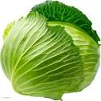
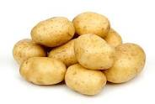
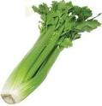
Капуста способна защитить желудок и пищевод от онкологических заболеваний. Богата витаминами А, С, К, а также содержит некоторые витамины группы В. Наличие витамина С делает капусту отличным средством для укрепления иммунитета, понижения уровня холестерина.
Картофель. Сок этого ничем не заменимого овоща помогает в лечении гастрита при повышенной кислотности, имеет мочегонное действие, снижая, таким образом, давление и избавляя от отёков. Содержит сок картофеля большое количество кальция, его приём рекомендован пациентам, страдающим сердечнососудистыми заболеваниями.
Сельдерей. Содержит витамины группы В, К, Р, магний, цинк. Употребление данного овоща, имеющего полезные свойства, помогает избавиться от бессонницы, неврозов, заболеваний печени и почек, возвращает мужчинам мужскую силу и предупреждает развитие болезней простаты.

Slide 19
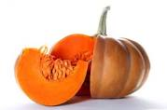
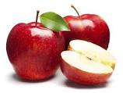
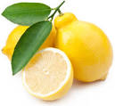
Тыква. Этот овощ содержит огромное количество каротина, нормализующего обмен веществ, рост клеток, укрепление костной системы, зубов. Именно в тыкве содержится довольно редкий витамин Т, играющий важную роль в образовании тромбоцитов. Знаменита тыква и содержанием большого количества железа.
Яблоки. Их регулярное употребление нормализует работу желудочно-кишечного тракта, а также всей пищеварительной системы, избавляет от запоров, улучшает аппетит. Также эти фрукты способствуют улучшению работы печени, а особые волокна прикрепляют к себе молекулы холестерина и выводят его из организма. Полезные свойства яблок позволяют избежать рака толстой кишки.
Лимон обладает очень сильными антисептическими свойствами. Его сок рекомендован к применению людьми, страдающими атеросклерозом, мочекаменной болезнью, нарушениями обмена веществ, заболеваниями желудочно-кишечного тракта. И, конечно же, в лимоне просто огромное содержание витамина С, который необходим для повышения защитных сил организма, укрепления стенок сосудов.

Slide 20
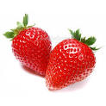
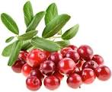
В клубнике – большое содержание витамина С, фосфора, железа и кальция. Учёными доказано, что её употребление снижает риск возникновения раковых заболеваний.
Клюква обладает жаропонижающими, бактерицидными свойствами. Используется данная ягода при лечении заболеваний желудочно-кишечного тракта, очистки сосудов для профилактики возникновения атеросклероза, болезней мочеполовой системы. Содержащиеся в клюкве танины усиливают действие многих лекарственных средств, в том числе и антибиотиков. Используются полезные свойства клюквенного сока и при наружном применении – для лечения сухой экземы, гнойных ран и лишая. Клюква обладает антиоксидантным и радиопротекторным действием, повышает иммунитет, способствует выведению из организма токсинов и вредных веществ.
Регулярное употребление овощей, особенно свежих и малообработанных, является прекрасной профилактикой многих заболеваний.

Slide 21
Тема беседы :
«Вода, которую мы пьём»

Slide 22
В организме взрослого человека с массой тела 65 кг. содержится в среднем 40 л. воды, из которых около 25 л. находится внутри клеток, а 25 л. – в составе внеклеточных жидкостей. Организм строго регулирует содержание воды в каждом органе и ткани.
Без пищи человек может прожить несколько недель, но без воды погибает через 4-5 суток. Воду человек получает с напитками и пищей.
Вода – важная часть нашей жизни.
Старайтесь пить больше воды до, во время и после физических нагрузок, в жаркие дни, при низкой влажности, находясь на большой высоте над уровнем моря, испытывая приступ тошноты, диареи, при повышении температуры тела.
Однако важно помнить, что организм способен усваивать примерно 120 мл. воды каждые 10 минут, так что не перестарайтесь!

Slide 23
10 ПРИЧИН ПИТЬ ВОДУ
Улучшает и омолаживает кожу.
Выводит токсины из организма.
Снижает риск сердечного приступа.
Являеться смазкой для суставов и мышц.
Восстанавливает энергию.
Поддерживает пищеварительную систему.
Уменьшает риск заболеваний и инфекций.
Регулирует температуру тела.
Сжигает жир и «лепит» новые мышцы.
Улучшает общее самочувствие.

Slide 24
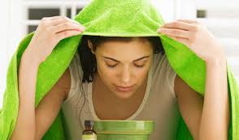
Беседа:
«Как правильно проводить ингаляции в домашних условиях»

Slide 25
При проведении индивидуальных ингаляций в домашних условиях необходимо соблюдать следующие основные правила:
ингаляцию не рекомендуется принимать непосредственно после еды или физического напряжения, так как при этом затруднены экскур­сии диафрагмы и грудной клетки; процедуру следует проводить че­рез 1-1,5 ч после приема пищи или физической нагрузки;
во время ингаляции необходимо сидеть в удобной позе, спо­койно, не отвлекаясь разговорами или чтением. При этом оде­жда не должна затруднять дыхания и стеснять шею больного; следует учитывать, что сильный наклон туловища вперед во время приема процедуры затрудняет дыхание;
при заболеваниях носа, околоносовых пазух и носоглотки вдох и выдох необходимо делать через нос, дышать спокойно, без на­пряжения; во время выдоха через нос часть воздуха с аэрозолями лекарственного вещества проникает в околоносовые пазухи;
при заболеваниях полости рта, глотки, гортани, трахеи, брон­хов необходимо дышать глубоко и ровно; после глубокого вдоха ртом следует задерживать дыхание на 2 с, затем сделать полный выдох через нос; частое глубокое дыхание может вы­звать головокружение, поэтому периодически необходимо пре­рывать ингаляцию на короткое время;
после ингаляции необходим отдых в течение 15-20 мин, а в хо­лодное время года - до 30-40 мин; после ингаляции нельзя гром­ко разговаривать, петь и курить в течение 1-1,5 ч; следует также избегать переходов из теплого помещения на холод.

Slide 26
"Утренняя гимнастика
при шейном остеохондрозе"
Лечебная гимнастика показана, прежде всего, тем, кто страдает частыми обострениями остеохондроза. Заниматься рекомендуется ежедневно, лучше утром. Выполнение упражнений в течение длительного времени надежная профилактика остеохондроза. Упражнения можно делать сидя и стоя.

Slide 27
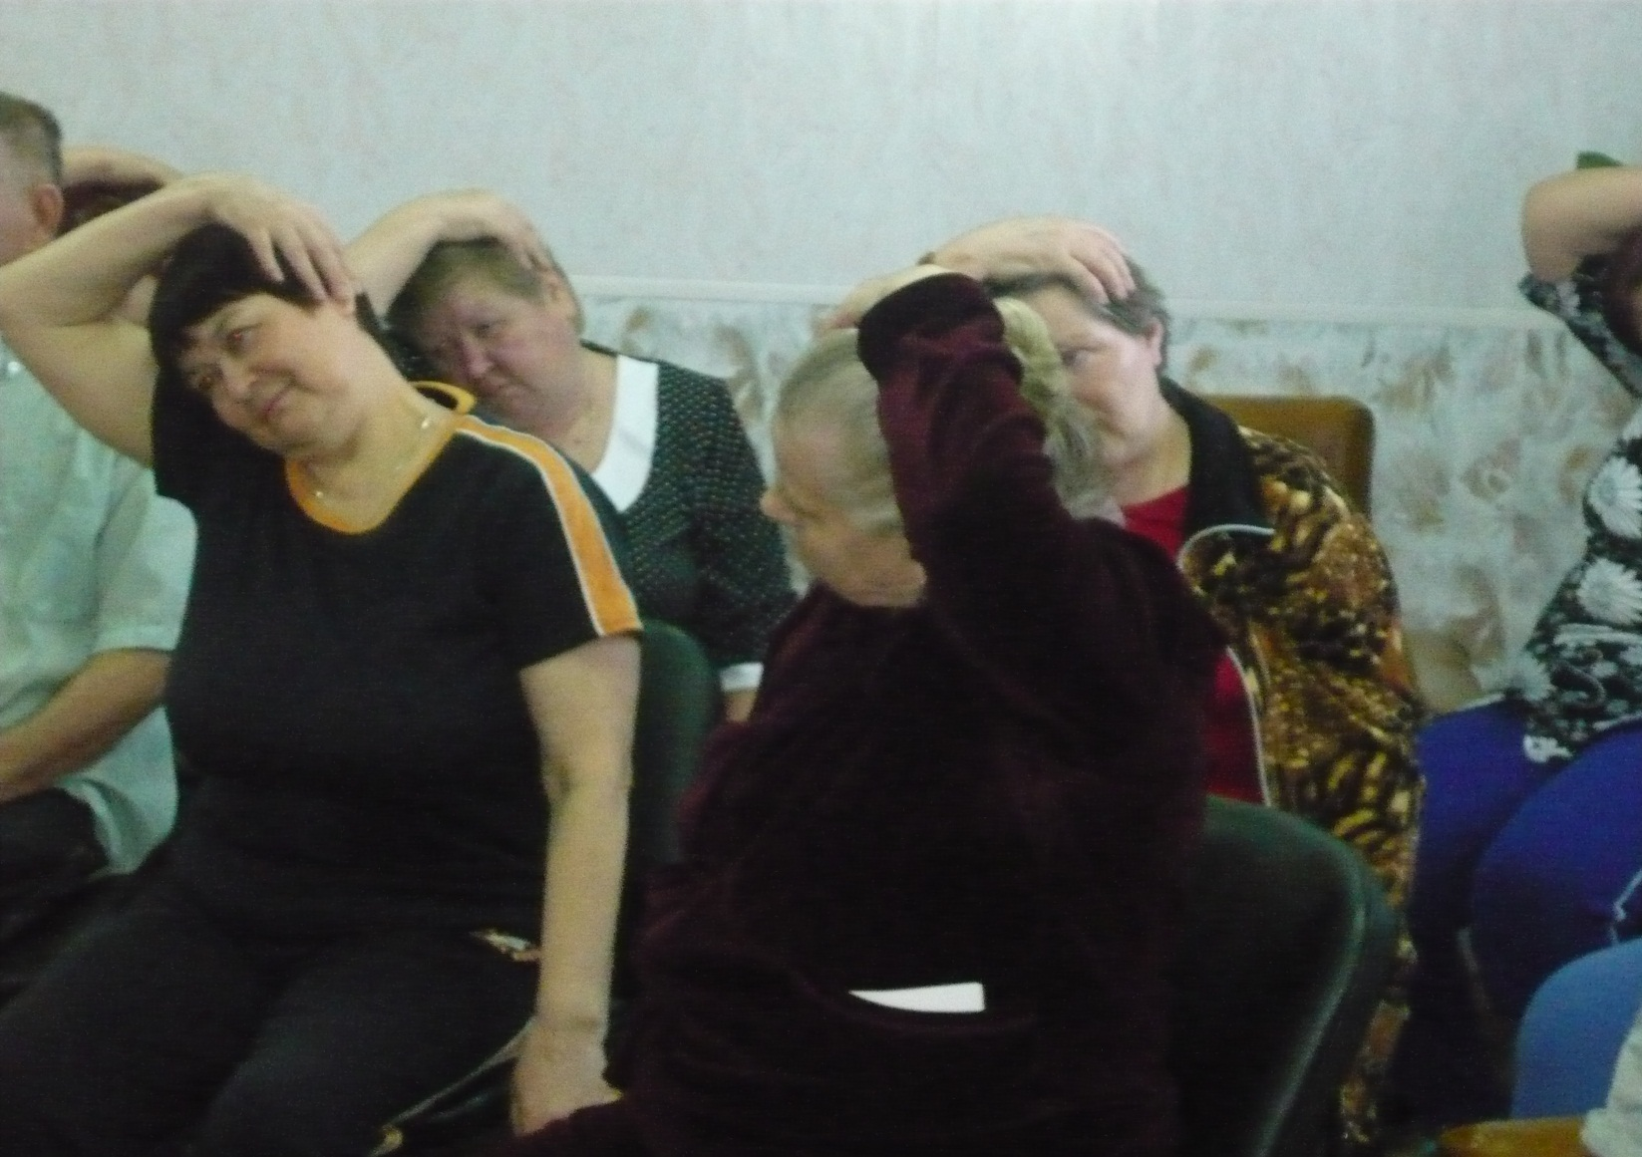
Гимнастика при шейном остеохондрозе

Slide 28
Примерный комплекс лечебной гимнастики при остеохондрозе шейного отдела позвоночника. 1.Голову слегка запрокиньте назад, чтобы увидеть потолок над собой. 2.Нагибаем голову и шею вперед, пытаемся коснуться подбородком грудной клетки. 3.Голову и шею наклонить к правому плечу, попытаться ухом коснуться плеча, плечи остаются неподвижными. 4.Упражнение повторить с наклоном влево. 5.Голову и плечи держите прямо, медленно поверните голову максимально вправо, затем влево. Круговые вращательные движения головой делать нельзя ни в коем случае!

Slide 29
Примерный комплекс лечебной гимнастики для плечевого пояса. 1.На глубоком вдохе поднять плечи, задержаться в этом положении и на медленном выдохе опустить плечи. 2.Круговые движения вперед и назад. 3.Сгибаем руки в локтях, под прямым углом, затем сводим локти впереди. 4.Руки на поясе поочередно отводим руку назад смотрим на нее. Рекомендации: 1.Спину при ходьбе старайтесь держать прямо, плечи расправленными. 2.Самомассаж - эффективное средство профилактики и обострения остеохондроза. 3.Плавание наиболее эффективно на спине. Плавать рекомендуется 2-3 раза в неделю по 1-1.5 часа.

Slide 30
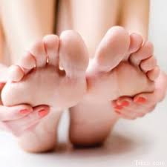
САМОМАССАЖ
В ДОМАШНИХ УСЛОВИЯХ

Slide 31
Показания (случаи когда необходим массаж):
Боли в спине, пояснице, шее.
Головные боли.
Остеохондроз.
Ушибы, растяжения мышц, сухожилий и связок.
Переломы на всех стадиях заживления.
Функциональные расстройства после перелома и вывиха (тугоподвижность суставов, мышечные изменения, рубцовые сращения тканей).
Артриты в подострой и хронической стадии.
Невралгии и невриты.
Радикулиты.
Параличи.
Хроническая недостаточность сердечной мышцы.
Стенокардия.
Гипертоническая болезнь.
Артериальная гипотония
Реабилитационный период после инфаркта миокарда.
Хронический гастрит.
Нарушение моторной функции толстого кишечника.
Бронхит.
Пневмония.
Бронхиальная астма.
Язвенная болезнь желудка и двенадцатипёрстной кишки (вне обострения).

Slide 32
Противопоказания:
даны в обобщенной форме
При острых лихорадочных состояниях и высокой температуре.
Кровотечения и наклонность к ним.
Болезни крови.
Гнойные процессы любой локализации.
Различные заболевания кожи, ногтей, волос.
При любых острых воспалениях кровеносных и лимфатических сосудов, тромбозах, выраженном варикозном расширении вен.
Атеросклероз переферических сосудов и сосудов головного мозга.
Аневризма аорты и сердца.
Аллергические заболевания с накожными высыпаниями.
Заболевания органов брюшной полости с наклонностью к кровотечениям.
Хронический остеомиелит.
Опухоли.
Психические заболевания с чрезмерным возбуждением.
Недостаточность кровообращения 3-й степени.
В период гипер- и гипотонических кризов.
Острая ишемия миокарда.
Выраженный склероз сосудов головного мозга.
Острое респираторное заболевание (ОРЗ).
При расстройстве кишечных функций (тошнота, рвота, жидкий стул).
Лёгочно-сердечная недостаточность 3-й степени.

Slide 33
Массаж, который помогает вернуть ногам бодрость.
Нанесем на ноги питательный крем или смягчающее масло и начинаем массировать ступни ног круговыми движениями, двигаясь от пальцев к щиколотке.
Если ноги устали нанесем перед массажем мазь, которая содержит экстракт ментола, эвкалипта или камфорную мазь.
Стопы ног массируем большими пальцами рук.
Сядем на стул, одну ногу согнем в колене и положим ее на колено другой ноги.
Правую руку согнем в кулак, костяшками пальцев немного надавливаем на ступню, массируя таким образом.
Согнем и разогнем пальцы на обеих ногах.
Потом ладонями массируем ноги круговыми движениями, двигаемся от щиколотки до колена.
Если на ваших ногах расширены вены, то ноги нельзя массировать.

Slide 34
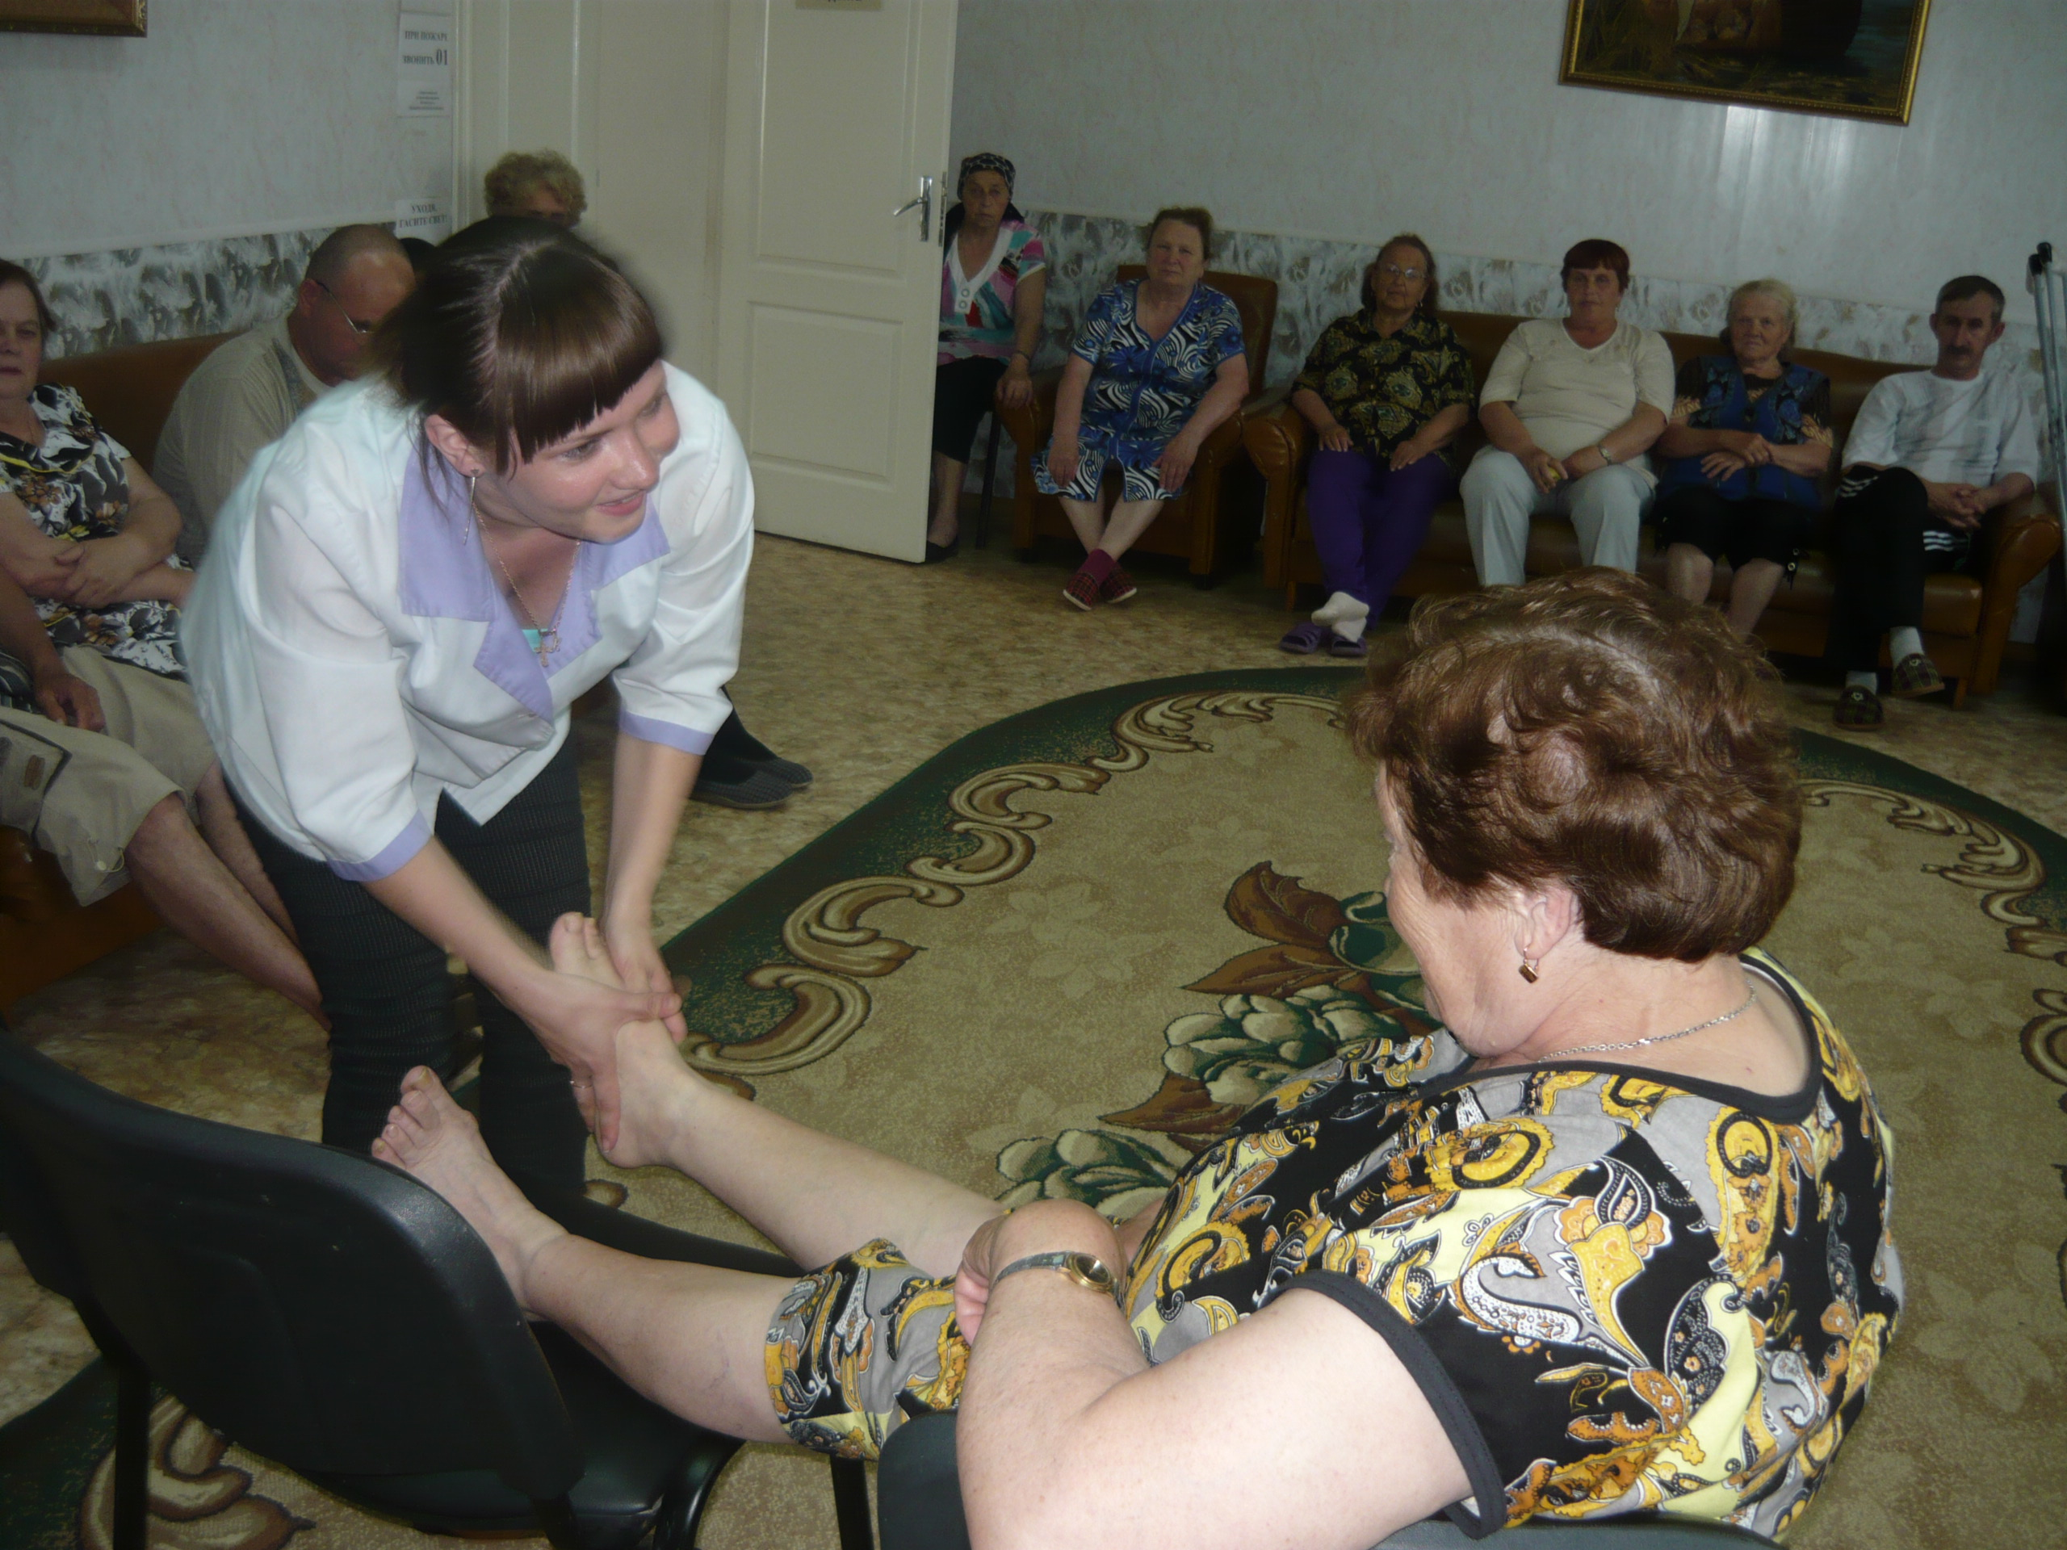
Обучающий мастер-класс

Slide 35
Беседа:
«Простые радости жизни»
«Счастье – не какой-то божий дар, а достижение, какого человек добивается своей внутренней плодотворностью».
Счастье и радость – не в удовлетворении потребности, возникающей в результате физиологического или психологического дефицита; они являются не освобождением от напряжения, а спутниками всякой плодотворной активности – в мысли, чувстве, поступке. Счастье – показатель того, что человек нашел ответ на проблему человеческого существования, а, значит, и единства с миром, и цельности своего «Я». Счастье – это критерий совершенства в искусстве жить.

Slide 36
Каждый человек в чем-то обязательно талантлив, каждый человек – уникален. Если он будет делать то, в чем силен, то, что нравится ему и доставляет радость, и если плоды его труда будут нужны людям, то ему просто некогда будет унывать. Он всегда будет востребован, занят и удовлетворен.
Поэтому первое правило счастливой жизни – будь в поиске, ищи свой талант, не бойся отбросить то, что навязывают тебе другие, проявляй свою самобытность.
Второе правило – учись позитивному взгляду на жизнь. Ищи и находи хорошее, старайся не фокусироваться на плохом.
Третье правило – дари людям свою любовь, и она вернется к тебе удвоенной. Кому-то скажи комплимент или доброе слово, кому-то сделай подарок, кому-то помоги советом или делом – и твое уныние растворится, как тень под лучами полуденного солнца, а люди согреют тебя ответным теплом своей души.
Четвертое правило – улыбайся! Улыбка делает тебя счастливым, вызывает ответные улыбки окружающих и гонит прочь болезни и меланхолию.
Пятое правило – благодари мир, за то, что тебе выдался шанс жить в нем.

Slide 37
Каждая возникшая проблема – это как камень для перехода через ручей. Если не останавливаться и не сдаваться, то можно выбраться из любого самого глубокого колодца. Встряхнись и поднимись наверх!
Чтобы быть счастливым запомни :
Освободи свое сердце от ненависти – прости.
Освободи свое сердце от волнений – большинство из них не сбываются.
Веди простую жизнь и цени то, что имеешь.
Отдавай больше.
Ожидай меньше.
Будьте счастливы!

Slide 38

В данной презентации материал использован из сайтов интернета

